Slide 1
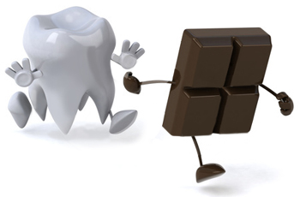
Вредно ли сладкое для зубов?

Slide 2
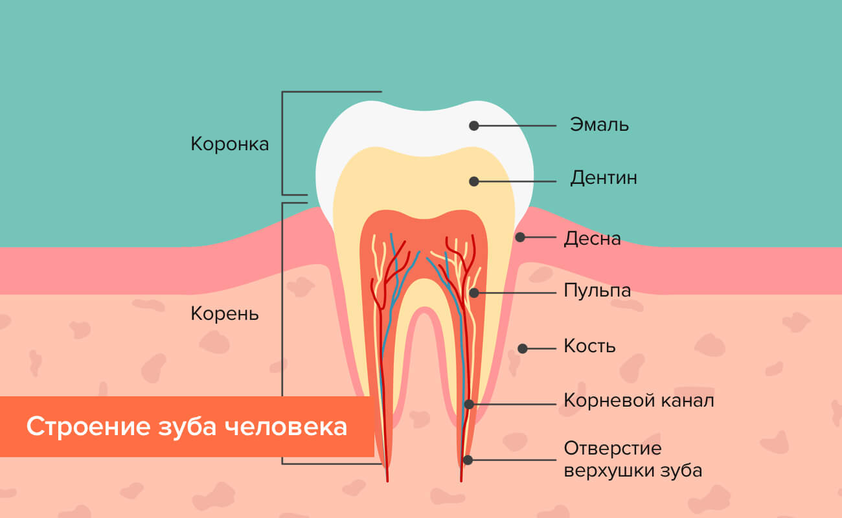

Slide 3
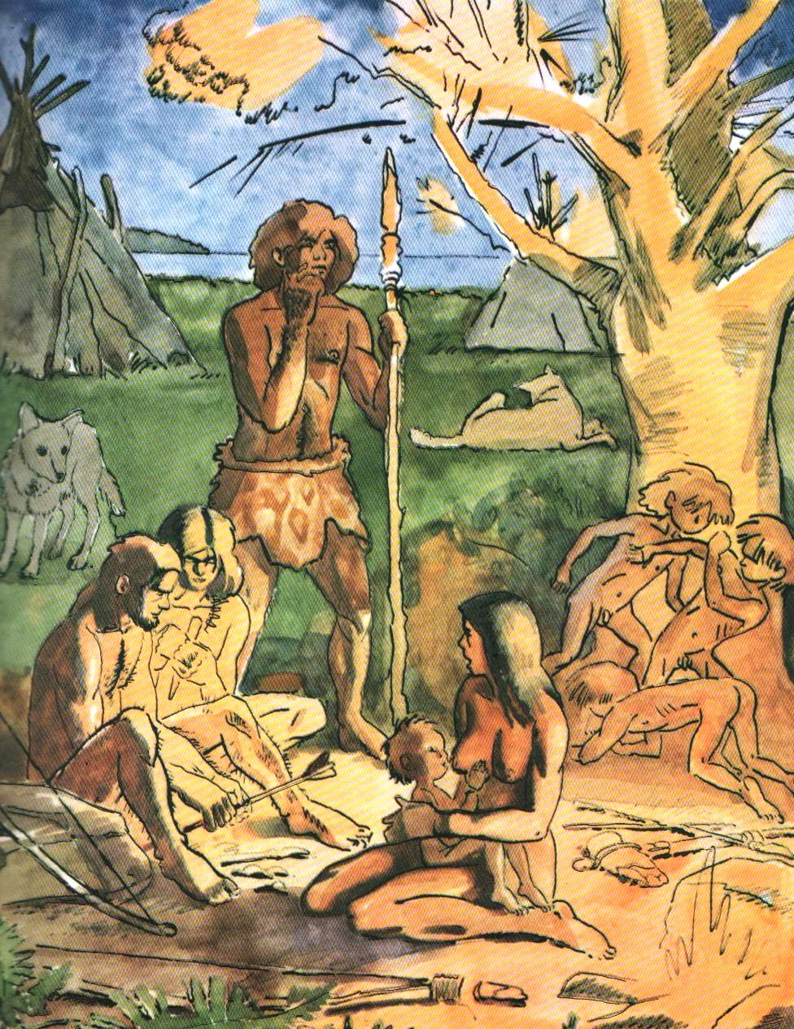
В древности для чистки зубов люди использовали
золу
растертый в порошок камень
смолу
шерсть, пропитанную медом
древесный уголь
траву
корни растений

Slide 4
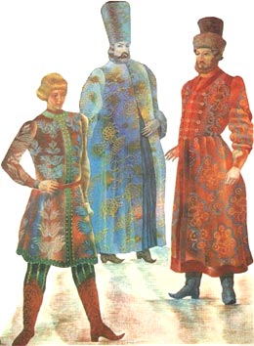
Уход за зубами на Руси
В России во времена Петра I бояре чистили зубы толченым мелом и влажной тряпочкой.
А в народе был известен иной способ: угли из березовой древесины отлично отбеливали зубы

Slide 5
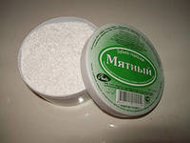
В 19 веке начали использовать мел для гигиены полости рта, зубной порошок.

Slide 6
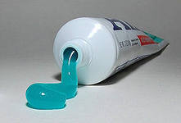
В пятидесятые годы 20-го столетия начинается производство зубных паст с соединениями фтора.

Slide 7

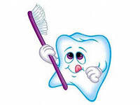
Фтор в зубных пастах – защита эмали
Лечебные свойства фтора заключаются в том, что он делает устойчивее эмаль зубов к воздействию кислот и уничтожает бактерии, вызывающие кариес.

Slide 8
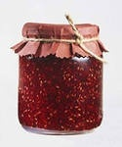
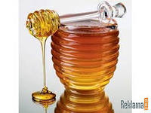
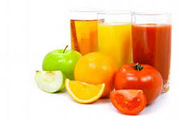
Наименее вредные - это варенье, мёд, соки, шоколадные конфеты без начинки
Очень вредны - печенье, пряники, бублики, особенно с начинкой из сгущёнки и шоколадной пасты, леденцы и « чупа-чупс »
Употребление сладостей в больших количествах ведёт к образованию налёта и возникновению кариеса зубов.

Slide 9
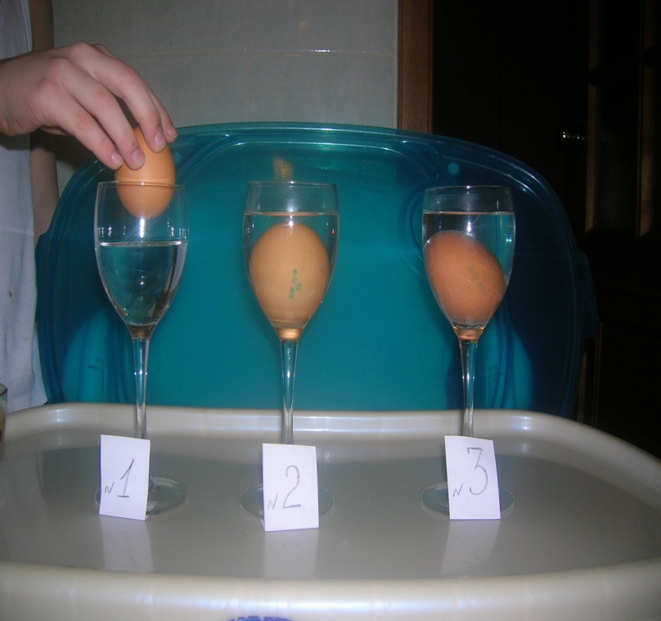
Проведём эксперимент
Цель: Проверить действительно ли сахар и кислота разрушают эмаль зубов.
Три куриных яйца, три стакана
1-ый стакан наполняем чистой водой;
во 2-ом стакане вода с сахарным сиропом;
В 3-ем стакане раствор уксусной кислоты (7 чайных ложек на стакан воды)

Slide 10
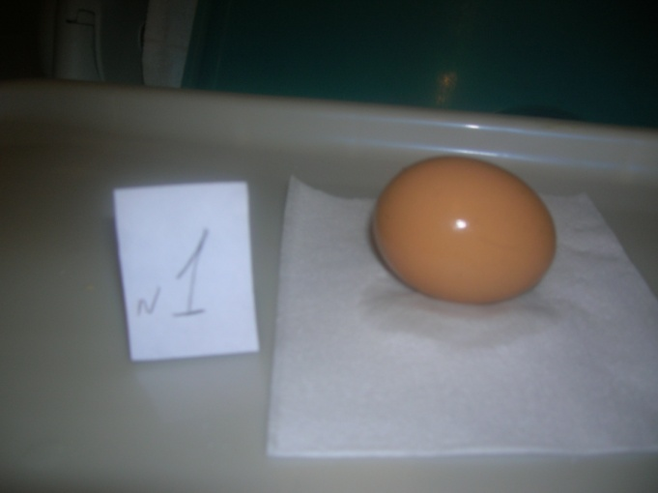
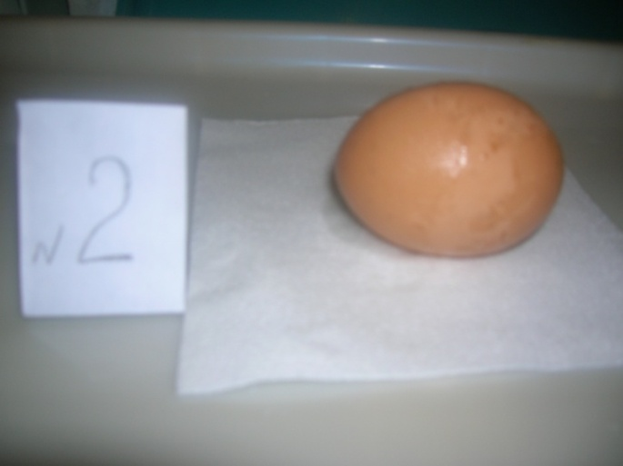
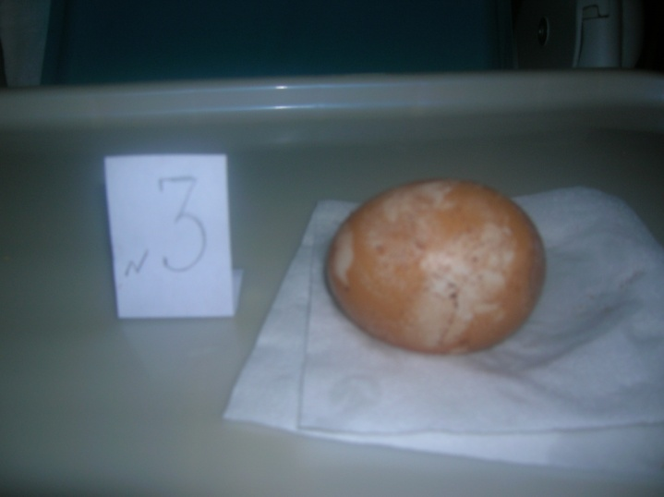
Вывод:
1. Сахар, содержащийся в продуктах питания, разрушает эмаль зубов.
2. При употреблении больших количеств сладкого, кислота, которая выделяется бактериями зубного налёта, разрушительно влияет на эмаль.

Slide 11
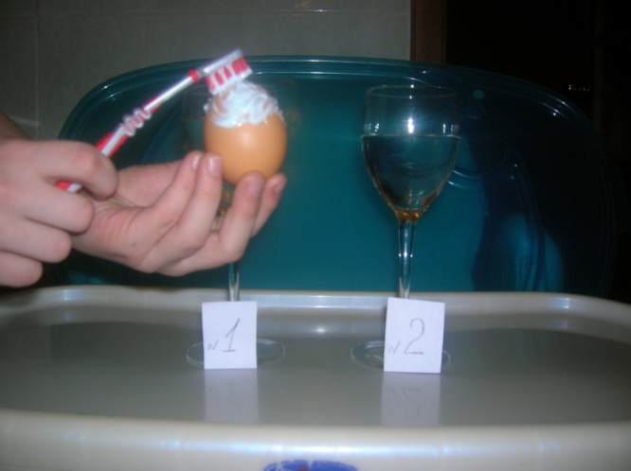
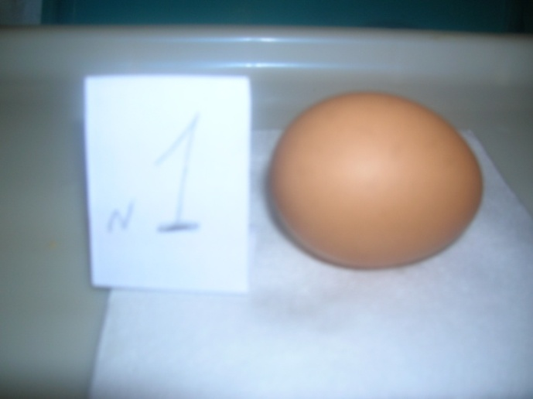
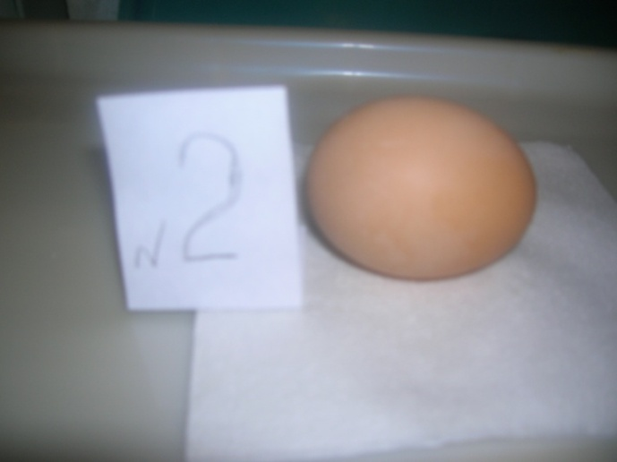
Цель: 1. Проверить, действительно ли зубная паста, содержащая фтор, защищает зубы от воздействия сладкого и снижает разрушительное действие кислоты зубного налёта.
Оборудование: Два куриных яйца, обработанных зубной пастой со фтором; два стакана
№1 – с раствором сахарного сиропа
№2– с раствором уксусной кислоты

Slide 12
Эксперимент №1 | Эксперимент №2
Сахар, содержащийся в продуктах питания, разрушает эмаль зубов. | Фтор защищает эмаль зубов от разрушительного действия кислоты зубного налёта и сахара, содержащегося в продуктах питания.

Slide 13
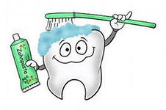
Заключение
1. В ходе работы мы узнали о строении наших зубов, о разрушительных свойствах сахаросодержащих продуктов на эмаль зубов.
2.Доказали, что сахаросодержащие продукты вредны для здоровья зубов.
3. Выяснили, что сохранить наши зубы здоровыми помогают фторсодержащие зубные пасты.

Slide 14
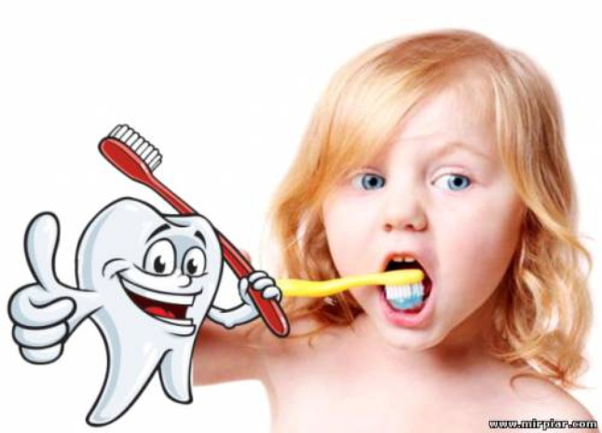
Подводя итог, хотелось бы сказать, что эмаль зубов у детей намного тоньше, чем у взрослых, поэтому особенно важно ухаживать за своими зубами с помощью зубной щётки и зубной пасты, чистить зубы 2 раза в день, т.к. при чистке зубов удаляется зубной налёт и снижается риск развития кариеса даже при употреблении сладкого.

